Slide 1
클래스
노찬희

Slide 2
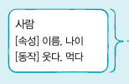
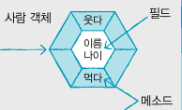
객체 지향 프로그래밍
현실 세계에서 어떤 제품을 만들 때 부품을 먼저 개발하고 이 부품들을 하나씩 조립해서 제품을 완성하듯이,
소프트웨어를 개발할 때에도 부품을 먼저 만드는데, 이것을 객체라고 한다.
이러한 객체를 하나씩 조립해서 완성된 프로그램을 만드는 기법을 객체 지향 프로그래밍(OOP: Object-Oriented Programming)라고 한다.
객체(object)란 물리적으로 존재하거나 추상적으로 생각할 수 있는 것으로 속성과 동작으로 구성된다.
ex)
사람이라는 객체는
[이름, 나이, ...]등의 속성을 갖고
[웃다, 먹다, ...]등의 동작을 갖는다.
자바는 이러한 속성과 동작을 각각 필드와 메소드라고 부른다.

Slide 3
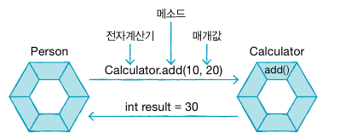
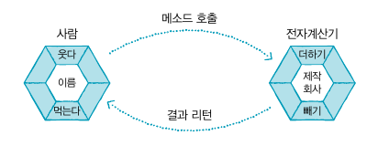
객체의 상호작용
객체 지향 프로그래밍 소프트웨어에서 대부분의 현상은 객체와 객체 간의 상호작용으로 이루어진다.
객체들은 각각 독립적으로 존재하고, 다른 객체와 서로 상호작용 하면서 작동한다.
➔
사람과 전자계산기 객체가 있다. 두 객체는 메소드라는 기능을 통해 서로 상호작용 하고 있다.
메소드 호출은 객체에 .(도트 연산자)를 붙이고 메소드 이름을 붙이면 된다. ➔ 전자계산기.더하기(매개변수1, 매개변수2)
매개변수란 메소드를 실행하기 위해 필요한 데이터이다.

Slide 4
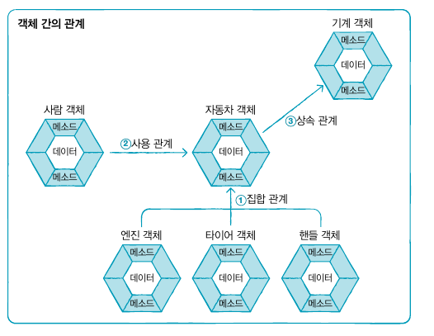
객체 간의 관계
객체는 개별적으로 사용될 수 있지만, 대부분 다른 객체와 관계를 맺고 있다.
집합 관계
집합 관계에 있는 객체는 하나의 부품이고, 이것들이 모여 완성품을 이룬다.
ex)
엔진 + 타이어 + ... + = 자동차
사용 관계
객체는 다른 객체의 메소드를 호출하여 원하는 결과를 얻어낸다.
ex)
사람은 자동차의 엑셀/브레이크를 사용하여 이동한다.
상속 관계
상위(부모)객체를 기반으로 하위(자식)각체를 생성하는 관계이다.
ex)
자동차는 기계의 한 종류이다.
➔기계(상위 클래스), 자동차(하위클래스)

Slide 5
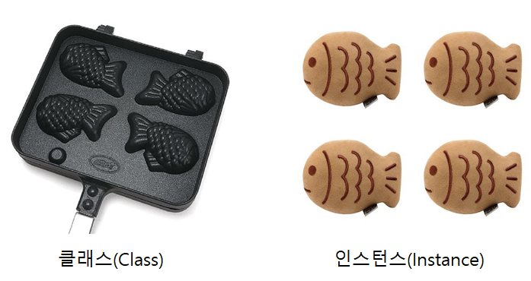
객체와 클래스
현실에서는 설계도를 바탕으로 객체를 만든다.
자동차를 만들려면 공장에서 설계도를 바탕으로 만들고,
붕어빵을 만들려면 붕어빵틀을 이용해서 붕어빵을 만들어야 한다.
객체 지향 프로그래밍에서도 마찬가지이다.
메모리에서 사용하고 싶은 객체가 있다면 우선 설계도로 해당 객체를 만드는 작업이 필요하다.
자바에서는 설계도가 클래스에 해당한다.
클래스는 객체를 구성하기 위한 필드와 메소드로 구성된다.
클래스로부터 만들어진 객체를 해당 클래스의 객체라고 한다.
또한 하나의 클래스로부터 여러 개의 객체를 생성할 수 있다.
클래스로부터 객체를 만드는 과정을 인스턴스화라고 한다.

Slide 6
클래스 선언
하나 이상의 문자로 이루어져야 한다. ex) Person, Car
첫 글자에는 숫자가 올 수 없다. ex)Car, 3Car(x)
$, _외의 특수문자는 사용할 수 없다. ex) $Car, _Car, @Car(x)
자바 키워드(예약어)는 사용할 수 없다. ex) int(x), if(x)
클래스 이름이 단일 단어라면 첫 글자를 대문자로 작성한다. ex) Member
서로 단은 단어가 혼합된 이름을 사용한다면 각 단어의 첫 글자는 대문자로 한다. ex)MemberList
클래스 이름에서 영어 대소문자를 구분한다. ex)Member, MEMBER
위와 같은 규칙으로 클래스 이름을 정했다면, ‘클래스 이름.java’로 소스 파일을 생성해야 한다.
이때 반드시 클래스 이름과 파일명(클래스 이름.java)가 같아야한다.
public class 클래스이름{
}
public은 파일 이름과 동일한 이름의 클래스에서 붙일 수 있는 접근제한자이다.
접근 제한자는 객체의 필드나 메소드의 접근을 다룰 때 쓰는 것으로 뒷 슬라이드에서 배운다.
public class Car{
...
}

Slide 7
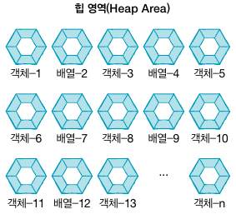
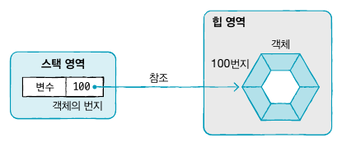
객체 생성과 클래스 변수
클래스로부터 객체를 생성하려면 new연산자를 사용하면 된다.
new는 클래스로부터 객체를 생성시킨다. new 연산자 뒤에는 생성자가 오는데,
생성자는 클래스이름()의 형태를 가지며 생성자는 뒷 슬라이드에서 자세히 배운다.
new연산자로 생성된 객체는 JVM 메모리 영역(메소드 영역, 스택 영역, 힙 영역)중에서 힙 영역에 생성된다.
또한 new연산자는 힙 영역에 저장된 객체의 주소값을 리턴하도록 되어있다.
따라서,
클래스 변수 = new 클래스();
위 실행문은 new 연산자로 객체를 생성하고 반환된 인스턴스의 주소값을 변수로 저장해서
변수가 객체를 참조하게 된다.

Slide 8
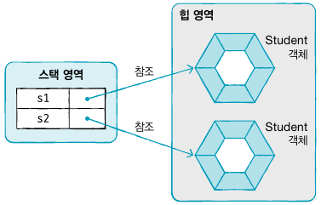
public class Student { // Student 클래스 선언 (필드와 메서드는 아직 정의되지 않음)
}
public class StudentExample { // StudentExample 클래스 선언
public static void main(String[] args) { // 프로그램의 시작점인 메인 메서드
Student s1 = new Student(); // Student 타입의 변수 s1 선언 및 Student 객체 생성
System.out.println("s1 변수가 Student 객체를 참조합니다."); // s1 변수가 Student 객체를 참조함을 출력
Student s2 = new Student(); // Student 타입의 변수 s2 선언 및 Student 객체 생성
System.out.println("s2 변수가 또 다른 Student 객체를 참조합니다."); // s2 변수가 다른 Student 객체를 참조함을 출력
}
}
StudentExample을 실행하면 메모리에 클래스 변수와 객체가 생성된다.
위 코드에서는 s1과 s2가 서로 다른 Student클래스의 객체를 참조한다.
비록 같은 클래스에서 생성되었지만 각각의 인스턴스는 자신만의 고유 데이터를 가진다.
s1가 참조하는 객체와 s2가 참조하는 완전히 독립된 서로 다른 객체이다.

Slide 9
클래스의 용도
클래스는 크게 두 가지 용도로 나뉜다.
라이브러리 클래스
라이브러리 클래스란 다른 클래스에서 이용할 목적으로 설계된다.
프로그램 전체에서 사용되는 클래스가 100개라면 99개는 라이브러리 클래스이고 단 하나가 실행 클래스(main())이다.
실행 클래스
실행 클래스는 프로그램의 실행 진입점인 main()메소드를 제공하는 역할을 한다.
public class Student { // Student 클래스 선언 – 라이브러리 클래스
}
public class StudentExample { // StudentExample 클래스 선언 - 실행 클래스
public static void main(String[] args) { // 프로그램의 시작점인 메인 메서드
Student s1 = new Student(); // Student 타입의 변수 s1 선언 및 Student 객체 생성
System.out.println("s1 변수가 Student 객체를 참조합니다."); // s1 변수가 Student 객체를 참조함을 출력
Student s2 = new Student(); // Student 타입의 변수 s2 선언 및 Student 객체 생성
System.out.println("s2 변수가 또 다른 Student 객체를 참조합니다."); // s2 변수가 다른 Student 객체를 참조함을 출력
}
}

Slide 10
클래스의 구성 멤버
클래스에는 객체가 가져야 할 구성 멤버가 선언된다.
구성 멤버로는 필드, 생성자, 메소드가 있다.
이 구성 멤버들은 생략되거나 여러 개로 작성될 수 있다.
public class ClassName{
//필드
int fieldname;
//생성자
className(){
}
//메소드
void methodName(){
}
}
클래스의 구성 멤버인 필드, 생성자, 메소드를 자세히 다뤄본다.
필드는 객체 고유 데이터, 상태 정보를 저장하는 곳이다.
클래스로부터 생성된 인스턴스에서의 각각 필드는 고유한 값을 가질 수 있다.
생성자는 new연산자로 호출된다. 생성자는 객체 생성하여 사용할 준비를 하거나 필드를 초기화하는 역할을 한다.
메소드는 객체의 동작에 해당한다. 메소드를 호출하게 되면 중괄호 블록에 있는 코드들이 일괄적으로 실행된다.

Slide 11
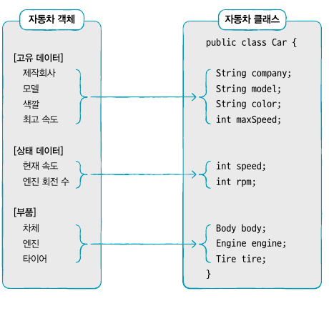
필드
필드는 객체의 고유 데이터, 객체가 가져야 할 상태 등을 저장하는 곳이다.
자동차 객체를 예시로 든다면, 제작회사, 모델, 색깔, 최고 속도는 고유 데이터에 해당한다.
현재 속도, 엔진 회전 수는 상태 데이터에 해당한다.
차체, 엔진, 타이어는 부품에 해당한다.
따라서 자동차 클래스를 만든다면 다음과 같이 설계할 수 있다.

Slide 12
필드 선언
필드 선언은 클래스 중괄호 {} 블록 어디서든 존재할 수 있지만, 보통 제일 상단에 쓰는 것이 관례이다.
타입 필드 = 초기값;
위와 같은 형식으로 필드를 선언할 수 있으며, 초기값은 추후 초기화될 수 있으므로 생략할 수 있다.
타입은 필드에 저장할 데이터의 종류를 뜻하며 모든 자료형이 올 수 있다.
ex)
public Car{
String company = “현대자동차”;
String model = "그랜저";
int maxSpeed = 300;
int productionYear;
int currentSpeed;
boolean engineStart;
...
}

Slide 13
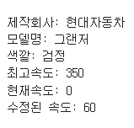
필드 사용
필드를 사용한다는 것은 필드 값을 읽고 변경하는 작업을 말한다.
필드를 사용할 경우 해당 클래스로부터 객체를 생성한 뒤 필드를 사용해야 한다.
필드는 객체에 소속된 데이터이므로, 우선 객체가 생성되어야 필드가 메모리에 할당되기 때문이다.
public class Car {
// 필드
String company = "현대자동차"; // 제작 회사
String model = "그랜저"; // 모델명
String color = "검정"; // 색깔
int maxSpeed = 350; // 최고 속도
int speed; // 현재 속도
}
public class CarExample {
public static void main(String[] args) {
// 객체 생성
Car myCar = new Car(); // Car 클래스의 객체 생성
// 필드 값 읽기
System.out.println("제작회사: " + myCar.company); // company 필드 출력
System.out.println("모델명: " + myCar.model); // model 필드 출력
System.out.println("색깔: " + myCar.color); // color 필드 출력
System.out.println("최고속도: " + myCar.maxSpeed); // maxSpeed 필드 출력
System.out.println("현재속도: " + myCar.speed); // speed 필드 출력
// 필드 값 변경
myCar.speed = 60; // speed 필드 값 변경
System.out.println("수정된 속도: " + myCar.speed); // 변경된 speed 필드 출력
}
}

Slide 14
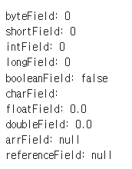
public class FieldInitValue {
// 필드
byte byteField; // byte 기본값 0
short shortField; // short 기본값 0
int intField; // int 기본값 0
long longField; // long 기본값 0L
boolean booleanField; // boolean 기본값 false
char charField; // char 기본값 '\u0000'
float floatField; // float 기본값 0.0f
double doubleField; // double 기본값 0.0
int[] arrField; // 참조 타입(int 배열), 기본값 null
String referenceField; // 참조 타입(String), 기본값 null
}
public class FieldInitValueExample {
public static void main(String[] args) {
FieldInitValue fiv = new FieldInitValue(); // FieldInitValue 객체 생성
System.out.println("byteField: " + fiv.byteField); // byte 필드의 초기값 출력
System.out.println("shortField: " + fiv.shortField); // short 필드의 초기값 출력
System.out.println("intField: " + fiv.intField); // int 필드의 초기값 출력
System.out.println("longField: " + fiv.longField); // long 필드의 초기값 출력
System.out.println("booleanField: " + fiv.booleanField); // boolean 필드의 초기값 출력
System.out.println("charField: " + fiv.charField); // char 필드의 초기값 출력
System.out.println("floatField: " + fiv.floatField); // float 필드의 초기값 출력
System.out.println("doubleField: " + fiv.doubleField); // double 필드의 초기값 출력
System.out.println("arrField: " + fiv.arrField); // 배열 필드의 초기값 출력 (null)
System.out.println("referenceField: " + fiv.referenceField); // 참조 타입 필드의 초기값 출력 (null)
}
}

Slide 15
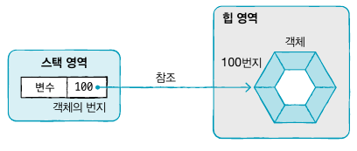
생성자
성상자는 new 연산자로부터 클래스로부터 객체를 생성할 때 호출되어 객체의 초기화를 담당한다.
객체 초기화란 필드를 초기화하거나 메소드를 호출해서 객체를 사용할 준비를 하는 것을 말한다.
생성자를 실행하지 않고는 클래스로부터 객체를 만들 수 없다.
따라서 사용자가 생성자를 작성하지 않아도 컴파일러가 자동으로 생성자를 만들어 호출해준다.
new 연산자에 의해 생성자가 실행되면 힙 영역에 객체가 생성되고 객체의 주소값이 반환된다.
반환된 객체의 주소값은 클래스 변수에 저장되고
클래스 변수가 힙 영역의 객체를 참조한다.

Slide 16
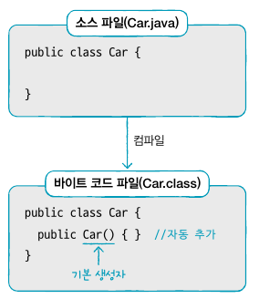
기본 생성자
모든 클래스는 생성자가 반드시 존재하며, 생성자를 하나 이상 가질 수 있다.
앞서 말했듯이, 클래스 내부에 생성자 선언을 생략했다면 컴파일러는 기본 생성자를 바이트 코드에 자동으로 추가한다.
하지만 클래스에 명시적으로 선언한 생성자가 1개라도 있다면, 컴파일러는 기본 생성자를 추가하지 않는다.
클래스가 public class로 선언되면 기본 생성자에서도 public이 붙지만,
클래스가 public 없이 class로만 선언되면 기본 생성자에도 public이 붙지 않는다.

Slide 17
생성자 선언
생성자 선언은 다음과 같이 한다.
클래스(매개변수, ...){
//객체의 초기화 코드
}
생성자 메소드의 이름은 클래스 이름과 동일하며 반환형이 없다.
생성자 내부에는 객체 초기화 코드가 작성되는데, 일반적으로 필드에 초기값을 저장하거나 메소드를 호출한다.
매개 변수 선언은 생략할 수도 있고 여러 개를 선언할 수도 있다.
매개 변수는 new 연산자로 생성자를 호출할 때 객체 생성과 동시에 필드를 초기화하는 역할을 한다.
ex)
Car myCar = new Car(“그랜저”, “검정”, 300);
public class Car{
public Car(String model, String color, int maxSpeed){
...
}
}

Slide 18
public class Car {
// 생성자
Car(String color, int cc) { // 매개변수로 색상과 배기량을 받는 생성자
}
}
public class CarExample {
public static void main(String[] args) {
Car myCar = new Car(＂검정", 3000); // 올바른 생성자 호출 (매개변수 전달)
// Car myCar = new Car(); (x) // 매개변수가 없는 생성자가 없으므로 컴파일 에러 발생
}
}
위 코드는 생성자를 선언하고 호출하는 코드이다.
Car myCar = new Car();는
Car 클래스에서 기본 생성자 (매개변수 없는 생성자)가 없으므로 생성자를 호출할 수가 없기에 오류가 발생한다.

Slide 19
필드 초기화
클래스로부터 객체가 생성될 때 필드는 기본 초기값을 가진다. (int intField; // int 기본값 0)
다른 값으로 초기화하려면 두 가지 방법이 있다.
필드를 선언할 때 초기화
생성자에서 초기값을 받아 필드 초기화
public class Korean {
String nation = "대한민국"; // 기본값으로 "대한민국" 설정
String name; // 이름 필드
String ssn; // 주민등록번호 필드
}
// 객체 생성 예시
Korean k1 = new Korean(); // Korean 객체 생성
Korean k2 = new Korean(); // Korean 객체 생성
Korean 객체를 생성할 때 nation은 대한민국으로 고정되지만, 이름이나 주민등록번호는 개개인마다 다름으로
객체를 생성할 때 생성자를 통해서 초기화해야 한다.

Slide 20
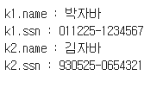
public class Korean {
// 필드
String nation = "대한민국"; // 기본값 "대한민국" 설정
String name; // 이름 필드
String ssn; // 주민등록번호 필드
// 생성자
public Korean(String n, String s) { // 매개변수를 받아 필드 초기화
name = n; // 매개변수 n으로 name 필드 초기화
ssn = s; // 매개변수 s로 ssn 필드 초기화
}
}
public class KoreanExample {
public static void main(String[] args) {
// 첫 번째 객체 생성 및 출력
Korean k1 = new Korean("박자바", "011225-1234567"); // 매개변수 전달
System.out.println("k1.name : " + k1.name); // k1의 name 출력
System.out.println("k1.ssn : " + k1.ssn); // k1의 ssn 출력
// 두 번째 객체 생성 및 출력
Korean k2 = new Korean("김자바", "930525-0654321"); // 매개변수 전달
System.out.println("k2.name : " + k2.name); // k2의 name 출력
System.out.println("k2.ssn : " + k2.ssn); // k2의 ssn 출력
}
}
Korean 생성자의 매개 변수 이름을 각각 n, s를 사용했지만
일반적으로는 필드와 동일한 이름을 갖는 매개 변수를
사용 하는 것이 관례이다.
public Korean(String name, String ssn) {
this.name = name; // this를 사용해 필드와 매개변수 구분
this.ssn = ssn;
}
this는 객체 자신의 참조이다.
Korean 클래스에서 this는 Korean클래스를 뜻하며
this.name은 Korean클래스 필드의 name이고
name은 KoreanExample의 인자로 받은 매개 변수 값이다.

Slide 21
생성자 오버로딩
외부에서 제공되는 다양한 데이터들을 이용해서 객체를 초기화하려면 생성자도 다양화될 필요가 있다.
예를 들어서 외부에서 Car클래스의 객체를 사용할 때 model 데이터만 제공 될 수도 있고
model과 color데이터가 제공될 수도 있다.
하지만 생성자가 하나뿐이라면 이러한 요구 조건을 수용할 수 없다.
따라서 자바는 다양한 방법으로 객체를 생성할 수 있도록 하고
이것을 생성자 오버로딩(overloading)이라고 한다.
생성자 오버로딩이란 같은 생성자를 여러 개 선언하되, 매개 변수를 달리하는 것이다.
public Class Car{
public Car(){...};
public Car(String model){...}
public Car(String model, String color){...}
//public Car(String color, String model){...} 매개변수의 순서가 바뀐 것은 오버로딩이 아니다.
}

Slide 22
public class Car {
// 필드
String company = "현대자동차"; // 기본값으로 "현대자동차" 설정
String model; // 모델명 필드
String color; // 색상 필드
int maxSpeed; // 최고 속도 필드
// 생성자
Car() {
// 매개변수가 없는 기본 생성자
}
Car(String model) {
this.model = model; // 매개변수 model로 모델명 초기화
}
Car(String model, String color) {
this.model = model; // 매개변수 model로 모델명 초기화
this.color = color; // 매개변수 color로 색상 초기화
}
Car(String model, String color, int maxSpeed) {
this.model = model; // 매개변수 model로 모델명 초기화
this.color = color; // 매개변수 color로 색상 초기화
this.maxSpeed = maxSpeed; // 매개변수 maxSpeed로 최고 속도 초기화
}
}

Slide 23
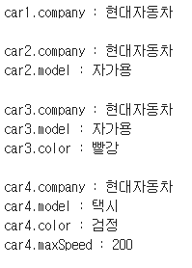
public class CarExample {
public static void main(String[] args) {
// 기본 생성자를 사용하여 객체 생성
Car car1 = new Car();
System.out.println("car1.company : " + car1.company); // 기본값 "현대자동차" 출력
System.out.println(); // 빈 줄 출력
// 모델명만 설정한 생성자를 사용하여 객체 생성
Car car2 = new Car("자가용");
System.out.println("car2.company : " + car2.company); // 기본값 "현대자동차" 출력
System.out.println("car2.model : " + car2.model); // "자가용" 출력
System.out.println(); // 빈 줄 출력
// 모델명과 색상을 설정한 생성자를 사용하여 객체 생성
Car car3 = new Car("자가용", "빨강");
System.out.println("car3.company : " + car3.company); // 기본값 "현대자동차" 출력
System.out.println("car3.model : " + car3.model); // "자가용" 출력
System.out.println("car3.color : " + car3.color); // "빨강" 출력
System.out.println(); // 빈 줄 출력
// 모델명, 색상, 최고 속도를 설정한 생성자를 사용하여 객체 생성
Car car4 = new Car("택시", "검정", 200);
System.out.println("car4.company : " + car4.company); // 기본값 "현대자동차" 출력
System.out.println("car4.model : " + car4.model); // "택시" 출력
System.out.println("car4.color : " + car4.color); // "검정" 출력
System.out.println("car4.maxSpeed : " + car4.maxSpeed); // "200" 출력
}
}

Slide 24
다른 생성자 호출
생성자 오버로딩이 많아질 경우 생성자 간의 중복된 코드가 발생할 수 있다.
ex)
public class Car{
Car(String model) {
this.model = model; // 모델명 초기화
this.color = "은색"; // 기본 색상 설정
this.maxSpeed = 250; // 기본 최고 속도 설정
}
Car(String model, String color) {
this.model = model; // 모델명 초기화
this.color = color; // 색상 초기화
this.maxSpeed = 250; // 기본 최고 속도 설정
}
Car(String model, String color, int maxSpeed) {
this.model = model; // 모델명 초기화
this.color = color; // 색상 초기화
this.maxSpeed = maxSpeed; // 최고 속도 초기화
}
}
this()는 자신의 생성자를 호출하는 코드로
반드시 생성자의 첫 줄에서만 허용된다.
this()를 이용해서 이러한 중복 코드를 제거할 수 있다.

Slide 25
public class Car {
// 필드
String company = "현대자동차"; // 회사명 기본값 설정
String model; // 모델명 필드
String color; // 색상 필드
int maxSpeed; // 최고 속도 필드
// 생성자
Car() {
// 기본 생성자 (필드 초기화를 하지 않음)
}
Car(String model) {
this(model, "은색", 250); // 모델명 초기화, 기본 색상과 최고 속도 설정
}
Car(String model, String color) {
this(model, color, 250); // 모델명과 색상 초기화, 기본 최고 속도 설정
}
Car(String model, String color, int maxSpeed) {
this.model = model; // 모델명 초기화
this.color = color; // 색상 초기화
this.maxSpeed = maxSpeed; // 최고 속도 초기화
}
}
/*
Car(String model) {
this.model = model; // 모델명 초기화
this.color = "은색"; // 기본 색상 설정
this.maxSpeed = 250; // 기본 최고 속도 설정
}
Car(String model, String color) {
this.model = model; // 모델명 초기화
this.color = color; // 색상 초기화
this.maxSpeed = 250; // 기본 최고 속도 설정
}
Car(String model, String color, int maxSpeed) {
this.model = model; // 모델명 초기화
this.color = color; // 색상 초기화
this.maxSpeed = maxSpeed; // 최고 속도 초기화
}
*/

Slide 26
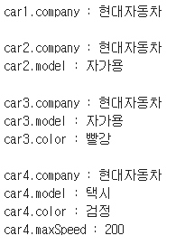
public class CarExample {
public static void main(String[] args) {
// 기본 생성자를 사용하여 객체 생성
Car car1 = new Car();
System.out.println("car1.company : " + car1.company); // car1의 회사명 출력 (기본값: "현대자동차")
System.out.println(); // 빈 줄 출력
// 모델명만 설정한 생성자를 사용하여 객체 생성
Car car2 = new Car("자가용");
System.out.println("car2.company : " + car2.company); // car2의 회사명 출력 (기본값: "현대자동차")
System.out.println("car2.model : " + car2.model); // car2의 모델명 출력 ("자가용")
System.out.println(); // 빈 줄 출력
// 모델명과 색상을 설정한 생성자를 사용하여 객체 생성
Car car3 = new Car("자가용", "빨강");
System.out.println("car3.company : " + car3.company); // car3의 회사명 출력 (기본값: "현대자동차")
System.out.println("car3.model : " + car3.model); // car3의 모델명 출력 ("자가용")
System.out.println("car3.color : " + car3.color); // car3의 색상 출력 ("빨강")
System.out.println(); // 빈 줄 출력
// 모델명, 색상, 최고 속도를 설정한 생성자를 사용하여 객체 생성
Car car4 = new Car("택시", "검정", 200);
System.out.println("car4.company : " + car4.company); // car4의 회사명 출력 (기본값: "현대자동차")
System.out.println("car4.model : " + car4.model); // car4의 모델명 출력 ("택시")
System.out.println("car4.color : " + car4.color); // car4의 색상 출력 ("검정")
System.out.println("car4.maxSpeed : " + car4.maxSpeed); // car4의 최고 속도 출력 (200)
}
}

Slide 27
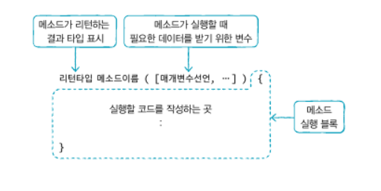
메소드
메소드는 객체의 동작에 해당하는 중괄호 {}블록을 말한다.
메소드를 실행하는 행위를 메소드 호출이라고 부르며
메소드를 호출하면 중괄호 블록에 있는 코드들이 순차적으로 실행된다.
메소드 선언
메소드 선언은 접근제한자 + 반환형 + 메소드이름 + 매개 변수 선언으로 한다.
ex)
public double devide(int x, int y){
…
…
}
메소드에 따라 접근 제한자와 매개 변수 선언은 생략될 수 있다.
ex)
void powerOn(){
…
…
}

Slide 28
리턴 타입
리턴 타입은 리턴 값의 타입을 말한다.
리턴값이란 메소드를 실행한 후의 결과값을 말한다.
메소드에따라 리턴값이 있을 수도 있고 없을 수도 있다.
리턴값이 없는 메소드 선언시 리턴 타입을 void로 명시하고
리턴값이 있는 메소드는 리턴값의 타입을 명시해야 한다.
void powerOn(){
System.out.println(“전원을 킵니다.”); //메소드 호출시 단순히 print문 출력
}
int returnAge();
return 24; //메소드 호출시 24라는 값을 리턴함
}

Slide 29
메소드 이름
메소드 이름은 자바 식별자 규칙에 맞게 생성하면 된다.
숫자로 시작하면 안되고 $와 _를 제외한 특수 문자를 사용하면 안된다.
관례적으로 메소드 이름은 소문자로 작성한다.
서로 다른 단어가 혼합된 메소드 이름이라면 뒤에 오는 단어의 첫 글자는 대문자로 작성한다.
ex)
void run() {…}
void _start() {…}
String getName() {…}
int getScore() {…}
메소드 이름은 메소드가 어떤 기능을 수행하는지 쉽게 알 수 있도록 지어야 한다.

Slide 30
매개 변수 선언
매개 변수는 메소드가 실행할 때 필요한 데이터를 외부로 받기 위해 사용된다.
메소드에서 매개 변수가 필요한 경우가 있고 필요 없는 경우가 있다.
void powerOn(){
System.out.println(“전원을 킵니다.”); //메소드 호출시 단순히 print문 출력
}
int plus(int a , int b){
return a+b;
}
반환형이 int형이고 메소드 이름이 plus인 메소드이다.
이 메소드는 호출 시 int형 데이터 a와 b를 넘겨 받아
a+b연산을 수행한 후 그 값을 리턴(반환)하는 메소드이다.

Slide 31
public class Calculator {
void powerOn() {
System.out.println("전원을 켭니다."); // 전원 켜기 메시지 출력
}
// 메소드: 두 정수의 합을 계산
int plus(int x, int y) {
int result = x + y; // 두 정수를 더한 값 계산
return result; // 결과 반환
}
// 메소드: 두 정수의 나눗셈 (결과는 double 타입)
double divide(int x, int y) {
double result = (double) x / (double) y; // 정수를 double로 변환 후 나눗셈 수행
return result; // 결과 반환
}
void powerOff() {
System.out.println("전원을 끕니다"); // 전원 끄기 메시지 출력
}
}

Slide 32
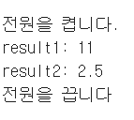
public class CalculatorExample {
public static void main(String[] args) {
// Calculator 객체 생성
Calculator myCalc = new Calculator();
// 전원 켜기 메소드 호출
myCalc.powerOn();
// 두 정수의 합 계산 및 출력
int result1 = myCalc.plus(5, 6); // 5 + 6 계산
System.out.println("result1: " + result1); // result1 출력
// 두 정수의 나눗셈 계산 및 출력
byte x = 10; // 첫 번째 피연산자
byte y = 4; // 두 번째 피연산자
double result2 = myCalc.divide(x, y); // 10 / 4 계산
System.out.println("result2: " + result2); // result2 출력
// 전원 끄기 메소드 호출
myCalc.powerOff();
}
}

Slide 33
매개 변수의 개수를 모를 경우
메소드의 매개 변수는 개수가 정해져 있는 것이 일반적이지만, 특수한 상황에서는 메소드를 선언할 때 매개 변수의 개수를 알 수 없는 경우도 있다.
➔매개 변수의 타입을 배열 타입으로 선언하면 된다.
int sum1(int[] sum){
...
}
sum1()메소드를 호출할 때 배열을 넘겨줌으로써 각각 다른 배열의 항목 값들을 모두 전달할 수 있다.
int[] values = {1,2,3};
int result = sum1(values);
int result2 = sum1(new int[] {1,2,3,4,5});
하지만 위처럼 매개 변수를 배열 타입으로 선언하면 메소드를 호출하기전에 배열을 생성해야 하는 불편함이 있다.
➔매개 변수를 가변인자(...)을 사용하면 메소드 호출 시 넘겨준 값의 수에 따라 자동으로 배열이 생성되고 매개값으로 사용된다.
int sum2(int ... values){
...
}
sum2()메소드를 호출할 때 ()안에 값을 ,로 구분하여 넘겨줌으로써 값들을 모두 전달할 수 있다.
int result = sum2(1,2,3);
int result2 = sum2(1,2,3,4,5);

Slide 34
public class Computer {
int sum1(int[] values) { // 배열을 매개변수로 받아 합계를 계산
int sum = 0; // 합계를 저장할 변수 초기화
for (int i = 0; i < values.length; i++) { // 배열의 길이만큼 반복
sum += values[i]; // 배열 요소를 합계에 더함
}
return sum; // 계산된 합계 반환
}
int sum2(int ... values) { // 가변 인자를 매개변수로 받아 합계를 계산
int sum = 0; // 합계를 저장할 변수 초기화
for (int i = 0; i < values.length; i++) { // 가변 인자의 길이만큼 반복
sum += values[i]; // 각 값을 합계에 더함
}
return sum; // 계산된 합계 반환
}
}

Slide 35

public class ComputerExample {
public static void main(String[] args) {
Computer myCom = new Computer(); // Computer 클래스의 객체 생성
int[] values1 = {1, 2, 3}; // 배열 생성
int result1 = myCom.sum1(values1); // sum1 메서드를 사용해 배열의 합 계산
System.out.println("result1: " + result1); // 결과 출력
int result2 = myCom.sum1(new int[] {1, 2, 3, 4, 5}); // 새로운 배열을 sum1 메서드에 전달
System.out.println("result2: " + result2); // 결과 출력
int result3 = myCom.sum2(1, 2, 3); // 가변인자를 sum2 메서드에 전달
System.out.println("result3: " + result3); // 결과 출력
int result4 = myCom.sum2(1, 2, 3, 4, 5); // 더 많은 가변인자를 sum2 메서드에 전달
System.out.println("result4: " + result4); // 결과 출력
}
}

Slide 36
return문
리턴값이 있는 메소드는 반드시 return문을 사용해서 값을 반환해야 한다.
만약 return문이 없다면 컴파일 에러가 발생하고 return문이 생성되면 메소드는 즉시 종료된다.
return 리턴값;
return문은 메소드 선언시 명시했던 반환 타입으로 리턴해야한다.
int plus(int x, int y){
return x+y;
}
double divide(double x, double y){
double result = x/y;
return result;
}

Slide 37
return문
리턴값이 없는 메소드는 리턴 타입으로 void를 사용한다.
또한 void 선언된 메소드에서도 return문을 단순 메소드 종료의 의미로 사용할 수 있다.
ex)
void run() {
while(true) { // 무한 루프 시작
if(gas > 0) { // gas가 0보다 크면
System.out.println("달립니다. (gas잔량: " + gas + ")"); // gas 잔량 출력
gas -= 1; // gas 감소
} else {
System.out.println("멈춥니다. (gas잔량: " + gas + ")"); // gas가 0일 때 멈춘다는 메시지 출력
return; // 메서드 종료
}
}
}

Slide 38
public class Car {
// 필드
int gas; // gas 잔량 저장
// 생성자
// 메소드
void setGas(int gas) { // gas 설정 메소드
this.gas = gas; // 필드 gas에 값을 설정
}
boolean isLeftGas() { // gas 잔여 여부 확인 메소드
if(gas == 0) { // gas가 없으면
System.out.println("gas가 없습니다."); // gas 없음 출력
return false; // false 반환
}
System.out.println("gas가 있습니다."); // gas 있음 출력
return true; // true 반환
}
void run() { // 차량 주행 메소드
while(true) { // 무한 루프 시작
if(gas > 0) { // gas가 0보다 크면
System.out.println("달립니다.(gas잔량:" + gas + ")"); // 주행 중 메시지 출력
gas -= 1; // gas 감소
} else {
System.out.println("멈춥니다.(gas잔량:" + gas + ")"); // 멈춤 메시지 출력
return; // 메소드 종료
}
}
}
}

Slide 39
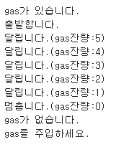
public class CarExample {
public static void main(String[] args) {
Car myCar = new Car(); // Car 객체 생성
myCar.setGas(5); // Car의 setGas() 메소드 호출로 gas 설정
boolean gasState = myCar.isLeftGas(); // Car의 isLeftGas() 메소드 호출 후 상태 저장
if(gasState) { // gas가 남아있으면
System.out.println("출발합니다."); // 출발 메시지 출력
myCar.run(); // Car의 run() 메소드 호출
}
if(myCar.isLeftGas()) { // Car의 isLeftGas() 메소드 호출로 gas 잔량 확인
System.out.println("gas를 주입할 필요가 없습니다."); // gas 충분 메시지 출력
} else {
System.out.println("gas를 주입하세요."); // gas 주입 요청 메시지 출력
}
}
}

Slide 40
메소드 호출
메소드 호출이란, 정의된 메소드를 실행(호출)하여 해당 메소드에 작성된 코드를 실행하는 과정을 말한다.
메소드는 클래스 안에 정의된 하나의 기능 또는 동작을 의미하며, 호출하면 미리 정의된 작업을 수행한다.
메소드는 객체 내부에서 호출되거나 외부 객체에서 호출될 수 있다.
객체 내부에서 호출
클래스 내부에서 다른 메소드를 호출할 경우에는 다음과 같은 형태로 작성하면 된다.
메소드(매개값..);
ex)
public class ClassName {
int method1(int x, int y) { // 두 정수 x와 y를 더하는 메소드
int result = x + y; // x와 y를 더한 결과를 result에 저장
return result; // result 값을 반환
}
void method2() { // 다른 메소드 호출을 테스트하는 메소드
int result1 = method1(10, 20); // result1에는 method1의 반환값(30)이 저장
double result2 = method1(10, 20); // result2에는 method1의 반환값이 double로 자동 변환되어 저장
}
}

Slide 41

public class Calculator {
// 필드
// 생성자
// 메소드
int plus(int x, int y) { // 두 정수를 더하는 메소드
int result = x + y; // x와 y를 더한 결과를 result에 저장
return result; // result 값을 반환
}
double avg(int x, int y) { // 두 정수의 평균을 계산하는 메소드
double sum = plus(x, y); // plus 메소드를 호출해 x와 y의 합을 계산
double result = sum / 2; // 합을 2로 나눠 평균을 계산
return result; // 평균 값을 반환
}
void execute() { // 실행 동작을 수행하는 메소드
double result = avg(7, 10); // avg 메소드를 호출해 평균 값을 계산
println("실행결과: " + result); // 결과를 출력하는 메소드 호출
}
void println(String message) { // 메시지를 출력하는 메소드
System.out.println(message); // 전달된 문자열을 출력
}
}

Slide 42
메소드 호출
객체 외부에서 호출
외부 클래스에서 메소드를 호출하려면 우선 클래스로부터 객체를 생성해야 한다.
메소드는 객체에 소속된 멤버이므로 객체가 존재하지 않으면 메소드도 존재하지 않는다.
클래스 참조변수 = new 클래스(매개값, ...);
객체가 생성되었다면 참조변수와 도트(.)연산자를 사용해서 매소드를 호출할 수 있다.
참조변수.메소드(매개값...);
ex)
Car myCar = new Car();
myCar.keyTrunOn();
myCar.run();
int speed = myCar.getSpeed();

Slide 43
public class Car {
// 필드
int speed; // 자동차의 속도를 저장하는 변수
// 생성자
// 메소드
int getSpeed() { // 현재 속도를 반환하는 메소드
return speed; // 속도 반환
}
void keyTurnOn() { // 시동을 거는 메소드
System.out.println("키를 돌립니다."); // 시동 거는 메시지 출력
}
void run() { // 자동차가 주행하는 메소드
for(int i = 10; i <= 50; i += 10) { // 속도를 10씩 증가시키며 반복
speed = i; // 현재 속도를 설정
System.out.println("달립니다.(시속:" + speed + "km/h)"); // 현재 속도를 출력
}
}
}

Slide 44
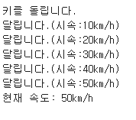
public class CarExample {
public static void main(String[] args) {
Car myCar = new Car(); // Car 객체 생성
myCar.keyTurnOn(); // Car의 keyTurnOn() 메소드 호출
myCar.run(); // Car의 run() 메소드 호출
int speed = myCar.getSpeed(); // Car의 getSpeed() 메소드 호출 후 현재 속도 반환
System.out.println("현재 속도: " + speed + "km/h"); // 현재 속도 출력
}
}

Slide 45
메소드 오버로딩
클래스 내에 같은 이름의 메소드를 여러 개 선언하는 것을 메소드 오버로딩이라고 한다.
매개 변수의 리턴 타입, 개수가 달라야 한다.
메소드 오버로딩을 사용하면 매개값을 다양하게 받아서 처리할 수 있다.
ex)
int plus(int x, int y){
int result = x+y;
return result;
}
double plus(double x, double y){
double result = x+ y;
return result;
}
메소드 오버로딩의 가장 대표적인 예는 System.out.println() 메소드이다. println()메소드는 호출시 주어진 매개값의 타입에 따라 다음과 같이 오버로딩된 println()메소드 중 하나를 호출한다.
void println() { ... }
void println(boolean x) { ... }
void println(char x) { ... }
void println(char[] x) { ... }
void println(double x) { ... }
메소드 오버로딩시 주의할 점은 매개 변수의 이름이 다르다고 해서
메소드 오버로딩이라고 하지 않는 것이다.
ex)
int plus(int x, int y){
int result = x+y;
return result;
}
double plus(double a, double b){
double result = a+ b;
return result;
}
void println(float x) { ... }
void println(int x) { ... }
void println(long x) { ... }
void println(Object x) { ... }
void println(String x) { ... }

Slide 46

public class Calculator {
// 정사각형의 넓이를 계산하는 메소드
double areaRectangle(double width) {
return width * width; // 한 변의 길이를 제곱하여 넓이를 반환
}
// 직사각형의 넓이를 계산하는 메소드
double areaRectangle(double width, double height) {
return width * height; // 가로와 세로를 곱하여 넓이를 반환
}
}
public class CalculatorExample {
public static void main(String[] args) {
Calculator myCalcu = new Calculator(); // Calculator 객체 생성
// 정사각형의 넓이 구하기
double result1 = myCalcu.areaRectangle(10); // 한 변의 길이가 10인 정사각형의 넓이 계산
// 직사각형의 넓이 구하기
double result2 = myCalcu.areaRectangle(10, 20); // 가로 10, 세로 20인 직사각형의 넓이 계산
// 결과 출력
System.out.println("정사각형 넓이=" + result1); // 정사각형 넓이 출력
System.out.println("직사각형 넓이=" + result2); // 직사각형 넓이 출력
}
}

Slide 47
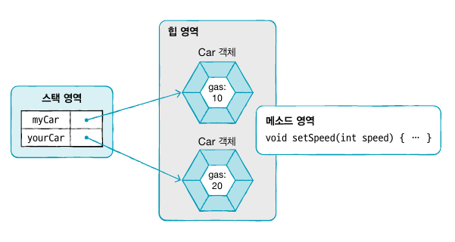
인스턴스 맴버와 정적 맴버
인스턴스 맴버란 객체를 생성한 후 사용할 수 있는 필드와 메소드를 말한다.
이들을 각각 인스턴스 필드, 인스턴스 메소드라고 부른다.
인스턴스 필드와 메소드는 객체에 소속된 멤버이기 때문에 객체생성 없이 사용할 수 없다.
인스턴스 멤버 선언
public class Car {
// 필드
int gas;
// 메소드
void setSpeed(int speed) { ... }
}
위 코드를 그림으로 나타내면 다음과 같다.
인스턴스 필드 gas는 각각 객체마다 고유의 값으로 초기화 되었다.
하지만 인스턴스 메소드 setSpeed()는 객체 내부에 없고 메소드 영역에서 존재한다.
메소드는 고유 코드이므로 객체마다 동일한 코드 블록을 가지고 있을 필요가 없기 때문이다.
// 객체 생성 및 사용 예시
Car myCar = new Car();
myCar.gas = 10;
myCar.setSpeed(60);
Car yourCar = new Car();
yourCar.gas = 20;
yourCar.setSpeed(80);

Slide 48
this
객체 외부에서 인스턴스 멤버에 접근하기 위해서 참조 변수를 사용하는 것과 마찬가지로
객체 내부에서도 인스턴스 멤버에 접근하기 위해 this를 사용할 수 있다.
this는 주로 생성자 메소드의 매개 변수 이름이 필드 변수 이름과 동일한 경우, 구분을 위해서 사용한다.
ex)
public class Car{
String model;
public Car(String model){
this.model = model;
}
}

Slide 49
public class Car {
// 필드
String model; // 자동차 모델명
int speed; // 현재 속도
// 생성자
Car(String model) { // 모델명을 매개변수로 받아 초기화
this.model = model; // this를 사용하여 필드와 매개변수를 구분
}
// 메소드
void setSpeed(int speed) { // 속도를 설정하는 메소드
this.speed = speed; // this를 사용하여 필드와 매개변수를 구분
}
void run() { // 자동차가 주행하는 메소드
for(int i = 10; i <= 50; i += 10) { // 속도를 10씩 증가시키며 반복
this.setSpeed(i); // 현재 속도를 설정
System.out.println(this.model + "가 달립니다.(시속:" + this.speed + "km/h)"); // 현재 속도를 출력
}
}
}

Slide 50
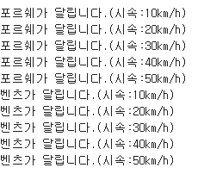
public class CarExample {
public static void main(String[] args) {
Car myCar = new Car("포르쉐"); // "포르쉐" 모델의 Car 객체 생성
Car yourCar = new Car("벤츠"); // "벤츠" 모델의 Car 객체 생성
myCar.run(); // myCar의 run() 메소드 호출, 포르쉐가 주행
yourCar.run(); // yourCar의 run() 메소드 호출, 벤츠가 주행
}
}

Slide 51
정적 멤버와 static
정적 멤버는 클래스에 고정된 멤버로서 객체를 생성하지 않고 사용할 수 있는 필드와 메소드를 말한다.
정적 멤버 선언
정적 필드와 정적 메소드를 선언하려면 필드와 메소드 선언시 static 키워드를 붙이면 된다.
public class Main{
//정적필드
static int a = 5;
//정적메소드
static int plus(int x, int y){
...
}
}
필드를 선언할 때는 정적 필드로 선언할지 인스턴스 필드로 선언할지 판단 기준이 필요하다.
객체마다 가지고 있어야 할 데이터라면 인스턴스 필드로 선언하고
객체마다 가지고 있을 필요가 없는 공용 데이터라면 정적 필드로 선언하는 것이 좋다.

Slide 52
정적 멤버 사용
클래스가 컴파일되면 정적 멤버를 바로 사용할 수 있는데,
클래스 이름과 함께 도트(.)연산자로 접근할 수 있다.
클래스.필드;
클래스.메소드();
public class Calculator {
static double pi = 3.14159; // 정적 필드
static int plus(int x, int y) { // 정적 메소드
return x + y;
}
static int minus(int x, int y) { // 정적 메소드
return x - y;
}
}
정적 필드와 정적 메소드는 원칙적으로는 클래스 이름으로 접근해야 하지만
객체 참조 변수로도 접근이 가능하긴 하다.
Calculator myCalcu = new Calculator();
double result1 = 10 * 10 * myCalcu.pi;
int result2 = myCalcu.plus(10, 5);
int result3 = myCalcu.minus(10, 5);
// 정적 필드와 정적 메소드 사용 예 double result1 = 10 * 10 * Calculator.pi; int result2 = Calculator.plus(10, 5); int result3 = Calculator.minus(10, 5);

Slide 53

public class Calculator {
static double pi = 3.14159; // 정적 필드, 원주율 값 저장
static int plus(int x, int y) { // 두 정수의 합을 반환하는 정적 메소드
return x + y;
}
static int minus(int x, int y) { // 두 정수의 차를 반환하는 정적 메소드
return x - y;
}
}
public class CalculatorExample {
public static void main(String[] args) {
double result1 = 10 * 10 * Calculator.pi; // 정적 필드 pi를 사용하여 계산
int result2 = Calculator.plus(10, 5); // 정적 메소드 plus 호출
int result3 = Calculator.minus(10, 5); // 정적 메소드 minus 호출
System.out.println("result1 : " + result1); // result1 출력
System.out.println("result2 : " + result2); // result2 출력
System.out.println("result3 : " + result3); // result3 출력
}
}

Slide 54
정적 메소드 선언 시 주의할 점
객체가 없어도 실행된다는 특징 때문에 정적 메소드를 선언할 때는 내부 인스턴스 필드나 인스턴스 메소드를 사용할 수 없다.
또한 this키워드도 사용이 불가능하다.
public class ClassName {
// 인스턴스 필드와 메소드
int field1;
void method1() { ... }
// 정적 필드와 메소드
static int field2;
static void method2() { ... }
// 정적 메소드
static void method3() {
// this.field1 = 10; // (x) 컴파일 에러
// this.method1(); // (x) 컴파일 에러
field2 = 10; // (o) 정적 필드 접근
method2(); // (o) 정적 메소드 호출
}
}
// 정적 메소드에서 인스턴스 멤버 사용 예시
static void method3() {
ClassName obj = new ClassName(); // 객체 생성
ClassName.method2(); //정적 메소드 호출
obj.field1 = 10; // 인스턴스 필드 접근
obj.method1(); // 인스턴스 메소드 호출
}

Slide 55
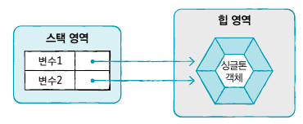
싱글톤
싱글톤이란 디자인 패턴 중 하나로, 클래스의 인스턴스를 단 하나만 생성하고, 이를 어디서든 접근할 수 있도록 설계하는 방식이다.
이러한 싱글톤을 만들려면 생성자를 외부에서 호출할 수 없도록 해야하므로 생성자 앞에 private 접근 제한자를 붙인다.
private를 포함한 접근 제한자 개념은 뒷 슬라이드에서 다룬다.
싱글톤은 자신의 타입인 정적 필드를 선언해서 자신의 객체를 생성하고
외부에서 호출하여 인스턴스를 얻을 수 있는 getInstance()메소드를 정적 메소드로 선언한다.
ex)
public class 클래스 {
// 정적 필드: 클래스의 유일한 인스턴스를 생성
private static 클래스 singleton = new 클래스();
// 생성자: 외부에서 객체 생성 불가 (private 접근 제어자 사용)
private 클래스() { }
// 정적 메소드: 생성된 인스턴스를 반환
static 클래스 getInstance() {
return singleton; // 유일한 인스턴스 반환
}
}
클래스 변수1 = 클래스.getInstance();
클래스 변수2 = 클래스.getInstance();

Slide 56

public class Singleton {
// 정적 필드: Singleton 클래스의 유일한 인스턴스를 생성
private static Singleton singleton = new Singleton();
// 생성자: 외부에서 객체를 생성하지 못하도록 private으로 제한
private Singleton() {}
// 정적 메소드: Singleton 인스턴스를 반환
static Singleton getInstance() {
return singleton; // 유일한 Singleton 인스턴스를 반환
}
}
public class SingletonExample {
public static void main(String[] args) {
/*
Singleton obj1 = new Singleton(); // 컴파일 에러: 생성자가 private으로 설정되어 객체 생성 불가
Singleton obj2 = new Singleton(); // 컴파일 에러
*/
Singleton obj1 = Singleton.getInstance(); // Singleton 인스턴스를 가져옴
Singleton obj2 = Singleton.getInstance(); // Singleton 인스턴스를 가져옴
if (obj1 == obj2) { // 두 객체가 동일한 인스턴스인지 비교
System.out.println("같은 Singleton 객체 입니다."); // 동일한 객체일 경우 출력
} else {
System.out.println("다른 Singleton 객체 입니다."); // 다른 객체일 경우 출력
}
}
}

Slide 57
final필드와 상수
final은 최종이라는 뜻을 갖고 있다.
final필드는 초기값이 저장되면 이것이 최종적인 값이 되어서 프로그램 실행 도중에 값이 수정될 수 없다.
final필드의 초기값
-필드 선언 시 초기화
-생성자를 통해 초기화
만약 fianl필드의 값이 프로그램 종료까지 초기화되지 않는다면 프로그램 오류가 발생한다.

Slide 58

public class Person {
final String nation = "Korea"; // final 필드로 값 변경 불가
final String ssn; // 주민등록번호, 생성자에서 초기화해야 함
String name; // 이름은 변경 가능
public Person(String ssn, String name) { // 생성자
this.ssn = ssn; // final 필드 초기화
this.name = name; // 이름 초기화
}
}
public class PersonExample {
public static void main(String[] args) {
Person p1 = new Person("123456-1234567", "홍길동"); // Person 객체 생성
System.out.println(p1.nation); // nation 출력 (final 필드로 "Korea" 고정)
System.out.println(p1.ssn); // ssn 출력 (생성자에서 초기화된 값)
System.out.println(p1.name); // name 출력 (현재 값 "홍길동")
// p1.nation = "usa"; // (컴파일 에러) final 필드는 변경 불가
// p1.ssn = "654321-7654321"; // (컴파일 에러) final 필드는 변경 불가
p1.name = "홍삼원"; // name은 변경 가능
}
}

Slide 59
상수
프로그래밍에서 일반적으로 불변의 값을 상수라고 부른다.
불변의 값은 수학에서 사용되는 원주율을 예로 들 수 있다.
final 필드는 한번 초기화되면 수정할 수 없는 필드이며 각각 객체마다 저장된다.
하지만 상수는 static이면서 final의 개념으로 객체마다 존재하지 않고 클래스에만 존재한다.
또한 초기값이 저장되면 변경할 수 없다.
상수 이름은 모두 대문자로 작성하는 것이 관례이다.
만약 서로 다른 단어가 혼합된 이름이라면 언더바(_)로 단어를 연결해준다.
ex)
static final double PI = 3.14159; // 원주율 상수
static final double EARTH_RADIUS = 6400; // 지구 반지름 (단위: km)
static final double EARTH_AREA = 4 * Math.PI * EARTH_RADIUS * EARTH_RADIUS; // 지구 표면적 계산

Slide 60

public class Earth {
static final double EARTH_RADIUS = 6400; // 지구의 반지름 (단위: km)
static final double EARTH_AREA = 4 * Math.PI * EARTH_RADIUS * EARTH_RADIUS; // 지구의 표면적 계산
}
public class EarthExample {
public static void main(String[] args) {
System.out.println("지구의 반지름: " + Earth.EARTH_RADIUS + " km"); // 지구의 반지름 출력
System.out.println("지구의 표면적: " + Earth.EARTH_AREA + " km^2"); // 지구의 표면적 출력
}
}

Slide 61
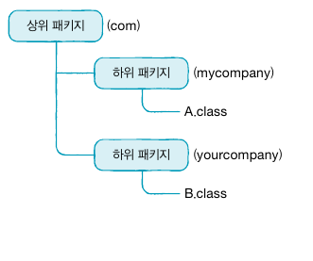
패키지와 접근 제한자
프로젝트를 개발하다보면 적게는 수십 개, 많게는 수백 개의 클래스를 작성해야 한다.
클래스를 관리하지 않으면 클래스 간의 관계가 뒤엉켜서 복잡해지고 난해한 프로그램이 되어 유지보수가 어렵다.
자바에서는 클래스를 체계적으로 관리하기 위해 패키지를 사용한다.
패키지의 물리적 형태는 파일 시스템의 폴더이다.
클래스의 전체 이름은 ‘패키지 이름 + 클래스 이름‘ 인데 패키지가 상.하위로 구분되어 있다면 도트(.)연산자를 통해 표현할 수 있다.
상위패키지.하위패키지.클래스
ex)
com.mycompany.A
com.yourcompany.B

Slide 62
패키지 선언
클래스를 작성할 때 해당 클래스가 어떤 패키지에 속할 것인지를 선언하는 것을 패키지 선언이라고 한다.
예를 들어 Car클래스가 com.mycompany에 속해야 한다면 다음과 같이 작성할 수 있다.
package com.mycompany;
public class Car{...}
패키지 이름
숫자로 시작해서는 안되고 _,&를 제외한 특수문자를 사용해서는 안된다.
java로 시작하는 패키지는 자바 표준에서만 사용하므로 사용해서는 안된다.
모두 소문자로 작성하는 것이 관례이다.

Slide 63
import문
사용하고자 하는 클래스가 다른 패키지에 소속되어 있다면, import문으로 해당 패키지의 클래스를 가져와 사용할 것을 컴파일러에게 알려야한다.
import 상위패키지.하위패키지.클래스이름;
import 상위패키지.하위패키지.*;
ex)
import java.util.*;
import문은 패키지 선언과 클래스 선언 사이에 작성한다.
만약 사용하고자 하는 클래스들이 동일한 패키지 소속이라면 개별 import문을 작성하는 것보다
*를 이용해서 하위패키지의 전체 클래스를 import할 수 있다.
ex)
package com.mycompany;
import com.Hankook.Tire;
public class Car{
...
}

Slide 64
package sec06.exam02.hankook;
public class SnowTire { }
--------------------------------------------------------------------------------------------------------------------------------------------------------------------
package sec06.exam02.hankook;
public class Tire { }
--------------------------------------------------------------------------------------------------------------------------------------------------------------------package sec06.exam02.kumho;
public class BigWidthTire { }
--------------------------------------------------------------------------------------------------------------------------------------------------------------------package sec06.exam02.kumho;
public class Tire { }
--------------------------------------------------------------------------------------------------------------------------------------------------------------------
package sec06.exam02.hyundai;
public class Engine { }

Slide 65
package sec06.exam02.mycompany;
import sec06.exam02.hankook.*; // hankook 패키지의 모든 클래스 임포트
import sec06.exam02.kumho.*; // kumho 패키지의 모든 클래스 임포트
import sec06.exam02.hyundai.Engine; // hyundai 패키지의 Engine 클래스만 임포트
public class Car {
// 필드
Engine engine = new Engine(); // hyundai 패키지의 Engine 클래스 객체 생성
SnowTire tire1 = new SnowTire(); // hankook 패키지의 SnowTire 클래스 객체 생성
BigWidthTire tire2 = new BigWidthTire(); // kumho 패키지의 BigWidthTire 클래스 객체 생성
sec06.exam02.hankook.Tire tire3 = new sec06.exam02.hankook.Tire(); // hankook 패키지의 Tire 클래스 객체 생성
sec06.exam02.kumho.Tire tire4 = new sec06.exam02.kumho.Tire(); // kumho 패키지의 Tire 클래스 객체 생성
}
//Tire 클래스는 hankook, kumho 두 패키지에 있기 때문에
위처럼 패키지 이름과 함께 전체 이름을 작성해야 한다.
sec06.exam02.hankook.Tire tire3 = new sec06.exam02.hankook.Tire(); // hankook 패키지의 Tire 클래스 객체 생성
sec06.exam02.kumho.Tire tire4 = new sec06.exam02.kumho.Tire(); // kumho 패키지의 Tire 클래스 객체 생성

Slide 66
접근 제한자
접근 제한자는 말 그대로 접근을 제한하기 위해 사용된다.
여기서 접근이란 클래스와 클래스가 갖는 멤버의 접근을 말한다.
어떤 경우에는 클래스를 다른 클래스나 다른 패키지에서 사용하지 못하도록 막을 필요가 있다.
또한 싱글톤 디자인 패턴처럼 객체 생성을 막기 위해 생성자를 호출하지 못하게 막거나
필드나 메소드의 사용을 막아야 되는 경우도 있다.
이럴 때 접근 제한자를 사용할 수 있다.
접근 제한자는 public, protected, default, private가 있다.
public 접근 제한자: 단어 뜻 그대로 외부 클래스가 자유롭게 사용할 수 있도록 한다.
protected 접근 제한자: 같은 패키지 또는 자식 클래스에서 사용할 수 있도록 한다.
private 접근 제한자: 단어 뜻 그대로 개인적인 것이라 외부에서 사용될 수 없도록 한다.
위 세 가지 접근 제한자가 적용되지 않으면 default 접근 제한을 가진다.
default 접근 제한: 같은 패키지에 소속된 클래스에서만 사용할 수 있도록 한다.

Slide 67
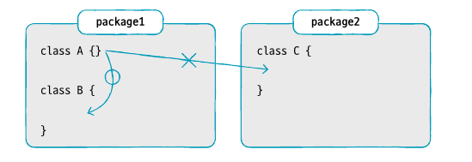
클래스의 접근 제한
클래스를 선언할 때 해당 클래스를 같은 패키지 내에서만 사용할 것인지,
다른 패키지에서도 사용할 것인지 결정해야 된다.
클래스는 public, default 두 접근 제한자만을 가진다.
//default 접근 제한
class 클래스 {...}
//public 접근 제한
public class 클래스 {...}
클래스를 선언할 때 public을 생략했다면 클래스는 default 접근 제한을 가진다.
default 접근 제한을 가지면 같은 패키지에서는 아무 제한 없이 사용할 수 있지만 다른 패키지에서는 사용할 수 없다.

Slide 68
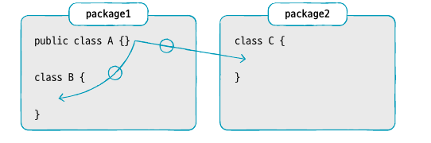
클래스 접근 제한
public 접근 제한
클래스를 선언할 때 public 접근 제한자를 붙였다면 같은 패키지뿐만 아니라 다른 패키지에서도 아무런 제한 없이 사용할 수 있다.
package sec06.exam03.package1;
class A { //default 접근 제한
}
package sec06.exam03.package1;
public class B {
A a; //A클래스 접근 가능
}
package sec06.exam03.package2;
import sec06.exam03.package1.*;
public class C {
//A a;
B b;
}

Slide 69
생성자의 접근 제한
객체를 생성하기 위해서는 new연산자로 생성자를 호출한다.
성성자는 public, protected, default, private 접근 제한을 가진다.
public 접근 제한
public 접근 제한은 모든 패키지에서 아무런 제한 없이 생성자를 호출할 수 있도록 한다.
protected 접근 제한
protected 접근 제한은 default 접근 제한과 마찬가지로 같은 패키지에 속하는 클래스에서 생성자를 호출할 수 있도록 한다.
차이점으로 다른 패키지에 속한 클래스가 해당 클래스의 자식 클래스라면 생성자를 호출할 수 있다.
default 접근 제한
default 접근 제한은 같은 패키지에서는 아무런 제한 없이 생성자를 호출할 수 있으나, 다른 패키지에서는 생성자를 호출할 수 없도록 한다.
private 접근 제한
private 접근 제한은 동일한 패키지건 다른 패키지건 상관없이 생성자를 호출하지 못하도록 제한한다. 오로지 클래스 내부에서만 생성자를 호출할 수 있고 객체를 만들 수 있다.

Slide 70
package sec06.exam04.package1;
public class A {
//필드
A a1 = new A(true);
A a2 = new A(1);
A a3 = new A("문자열");
//생성자
public A(boolean b) {} //public
A(int b) {} //default
private A(String s) {} //private
}
package sec06.exam04.package1;
public class B {
//필드
A a1 = new A(true);
A a2 = new A(1);
//A a3 = new A("문자열"); //private 생성자 접근 불가
}
package sec06.exam04.package2;
import sec06.exam04.package1.A;
public class C {
// 필드
A a1 = new A(true);
// A a2 = new A(1); //default 생성자 접근 불가
// A a3 = new A(“문자열”); //private 생성자 접근 불가
}

Slide 71
필드와 메소드의 접근 제한
필드와 메소드를 선언할 때 클래스 내부에서만 사용할 것인지,
패키지 내에서만 사용할 것인지, 다른 패키지에서도 사용할 수 있도록 할 것인지를 결정해야 한다.
필드와 메소드는 다음과 같이 public, protected, default, private 접근 제한자를 가질 수 있다.
public 접근 제한
public 접근 제한은 모든 패키지에서 아무런 제한 없이 필드와 메소드를 사용할 수 있도록 해준다.
protected 접근 제한
protected 접근 제한은 default 접근 제한과 마찬가지로 같은 패키지에 속하는 클래스에서 필드와 메소드를 사용할 수 있도록 해준다. 차이점으로 다른 패키지에 속한 클래스가 해당 클래스의 자식 클래스라면 필드와 메소드를 사용할 수 있다.
default 접근 제한
필드와 메소드를 선언할 때 접근 제한자를 생략하면 default 접근 제한을 가진다. default 접근 제한은 같은 패키지에서는 아무런 제한 없이 필드와 메소드를 사용할 수 있으나, 다른 패키지에서는 필드와 메소드를 사용할 수 없도록 한다.
private 접근 제한
private 접근 제한은 동일한 패키지이건 다른 패키지이건 상관없이 필드와 메소드를 사용할 수 없도록 제한한다. 오로지 클래스 내부에서만 사용할 수 있다.

Slide 72
package sec06.exam05.package1;
public class A {
// 필드
public int field1; // public: 외부 클래스에서 접근 가능
int field2; // default: 같은 패키지 내에서만 접근 가능
private int field3; // private: 클래스 내부에서만 접근 가능
// 생성자
public A() { // public: 외부에서 객체 생성 가능
field1 = 1; // public 필드 초기화
field2 = 1; // default 필드 초기화
field3 = 1; // private 필드 초기화
method1(); // public 메소드 호출
method2(); // default 메소드 호출
method3(); // private 메소드 호출
}
// 메소드
public void method1() {} // public: 외부 클래스에서 호출 가능
void method2() {} // default: 같은 패키지 내에서만 호출 가능
private void method3() {} // private: 클래스 내부에서만 호출 가능
}

Slide 73
package sec06.exam05.package1;
public class B {
public B() {
A a = new A(); // A 클래스 객체 생성
a.field1 = 1; // public 필드 접근 가능
a.field2 = 1; // default 필드 접근 가능 (같은 패키지 내)
// a.field3 = 1; // (x) private 필드 접근 불가
a.method1(); // public 메소드 호출 가능
a.method2(); // default 메소드 호출 가능 (같은 패키지 내)
// a.method3(); // (x) private 메소드 호출 불가
}
}
package sec06.exam05.package2;
import sec06.exam05.package1.A;
public class C {
public C() {
A a = new A(); // A 클래스 객체 생성
a.field1 = 1; // public 필드 접근 가능
// a.field2 = 1; // (x) default 필드 접근 불가 (다른 패키지)
// a.field3 = 1; // (x) private 필드 접근 불가
a.method1(); // public 메소드 호출 가능
// a.method2(); // (x) default 메소드 호출 불가 (다른 패키지)
// a.method3(); // (x) private 메소드 호출 불가
}
}

Slide 74
Getter와 Setter 메소드
객체 지향 프로그래밍에서는 객체의 필드를 객체 외부에서 직접적으로 막을 수 있다.
객체의 무결성이 깨질 수 있기 때문이다.
예를 들어 자동차의 속력은 음수가 될 수 없는데, 외부에서 음수로 변경하면 객체의 무결성이 깨진다.
이러한 문제를 해결하기위해 메소드를 통해서 필드를 변경하는 방법을 선호한다.
매개값을 검증해서 유효한 값만 객체의 필드로 저장할 수 있기 때문이다.
ex) 자동차의 속도를 setSpeed()로 변경/검증
void setSpeed(double speed) {
if (speed < 0) { // 매개값이 음수인 경우
this.speed = 0; // speed 필드에 0 저장
return; // 메소드 실행 종료
} else {
this.speed = speed; // 매개값을 speed 필드에 저장
}
}

Slide 75
Getter와 Setter 메소드
객체의 필드값을 읽을 때도 메소드를 사용할 수 있다.
이런 경우에는 메소드 필드값을 가공한 후 외부로 전달이 가능하다.
또한 필드값을 설정하거나 읽기 전에 조건을 추가할 수 있다.
ex)자동차의 속도를 마일 ➔ km로 환산하는 getter 메소드
double getSpeed(){
double km = speed*1.6;
return km;
}

Slide 76
class Car {
private int speed; private boolean stop; //자동차의 속도, 자동차의 정지 상태
// Getter: 속도 값을 반환
public int getSpeed() {
return speed;
}
// Setter: 속도 값을 설정 (유효성 검사 포함)
public void setSpeed(int speed) {
if (speed < 0) { // 속도가 음수인 경우
this.speed = 0; // 속도를 0으로 설정
return; // 메소드 종료
} else {
this.speed = speed; // 속도를 정상적으로 설정
}
}
// Getter: 정지 상태를 반환
public boolean isStop() {
return stop;
}
// Setter: 정지 상태를 설정
public void setStop(boolean stop) {
this.stop = stop; // 정지 상태를 설정
if (stop) { // 정지 상태인 경우
this.speed = 0; // 속도를 0으로 설정
}
}
}

Slide 77

package sec06.exam06;
public class CarExample {
public static void main(String[] args) {
Car myCar = new Car(); // Car 객체 생성
// 잘못된 속도 변경
myCar.setSpeed(-50); // 음수 속도 설정 시 0으로 처리
System.out.println("현재 속도: " + myCar.getSpeed()); // 현재 속도 출력 (0)
// 올바른 속도 변경
myCar.setSpeed(60); // 속도 60으로 설정
System.out.println("현재 속도: " + myCar.getSpeed()); // 현재 속도 출력 (60)
// 멈춤 설정
if (!myCar.isStop()) { // 자동차가 멈추지 않은 상태라면
myCar.setStop(true); // 멈춤 상태로 설정
}
System.out.println("현재 속도: " + myCar.getSpeed()); // 멈춤 상태 속도 출력 (0)
}
}

